Slide 1
Портфолио
Юлии Потанькиной
ученицы 4 «А» класса МБОУ СШ № 2

Slide 2
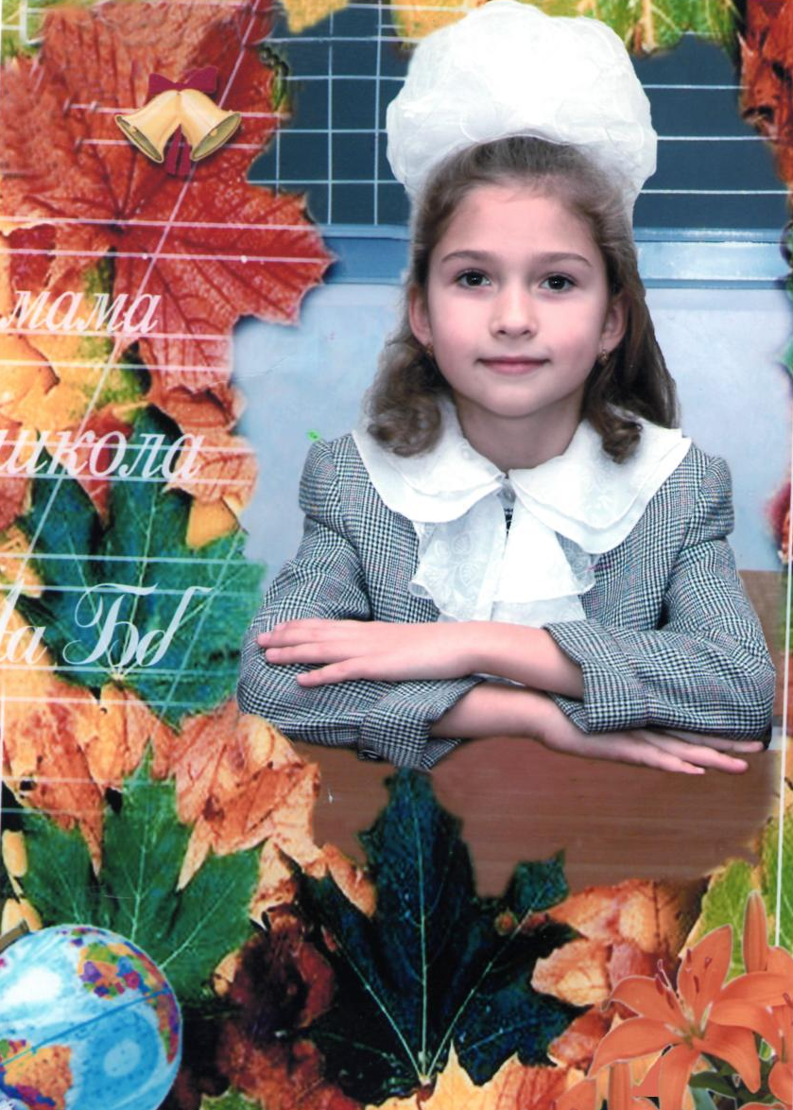
Юлия Потанькина.
Родилась 7 ноября 2000 года
в городе Дзержинске Нижегородской области.
1 сентября 2007 года
я пришла
в первый класс средней общеобразовательной школы № 2

Slide 3
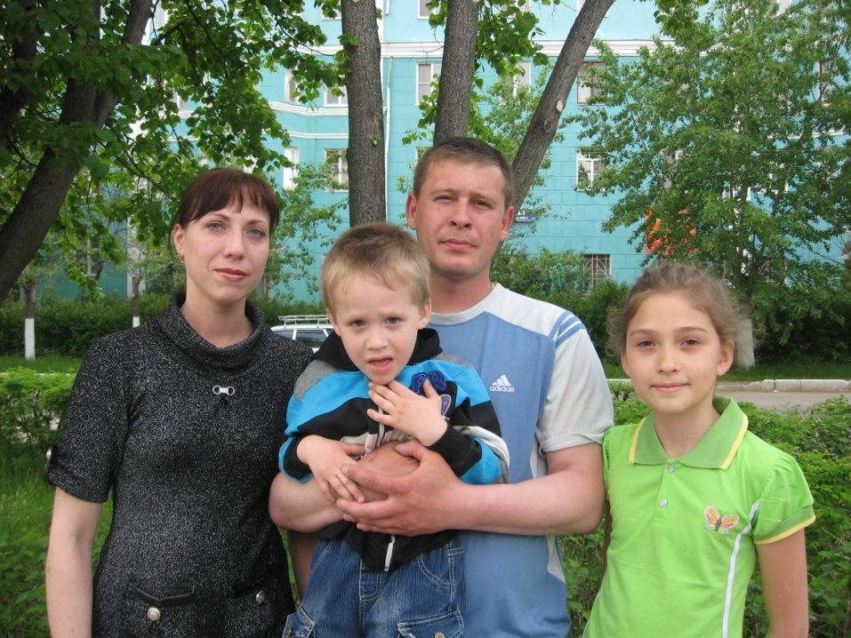
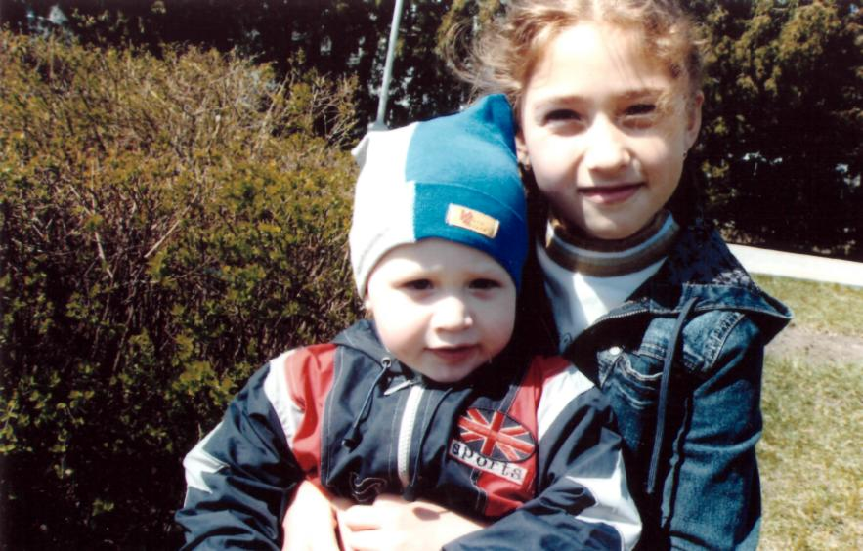
Моя семья состоит из четырех человек: мама – Светлана Витальевна,
папа – Сергей Александрович, мой брат Максим и я.
Мои мама и папа работают на заводе, а Максим ходит в детский садик,
ему еще три года.

Slide 4
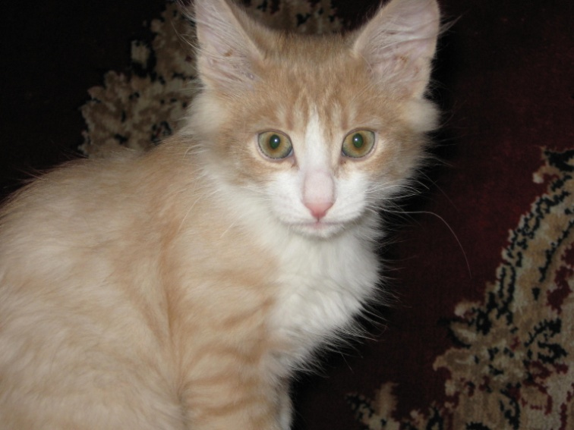
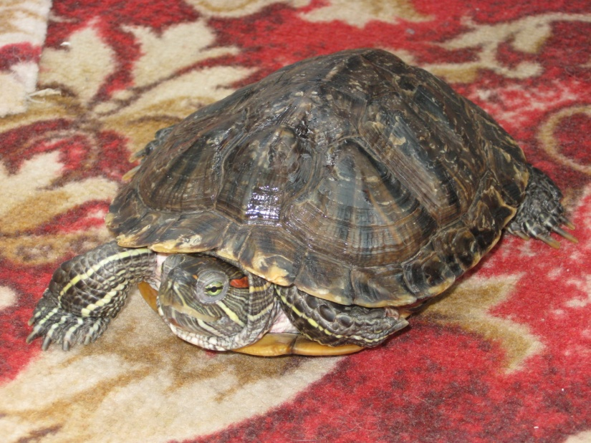
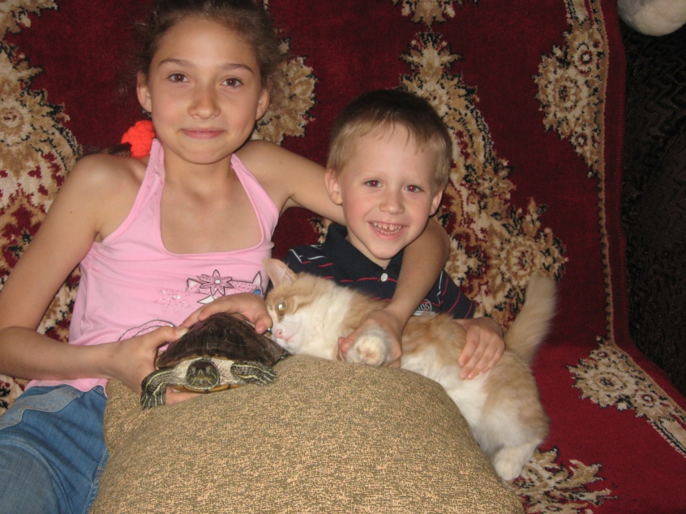
Еще в нашей квартире живут мои питомцы:
котенок Филя, хомячки Люся и Сема, а недавно, когда мы были
на выставке экзотических животных, нам подарили черепаху.
Вот было радости!

Slide 5
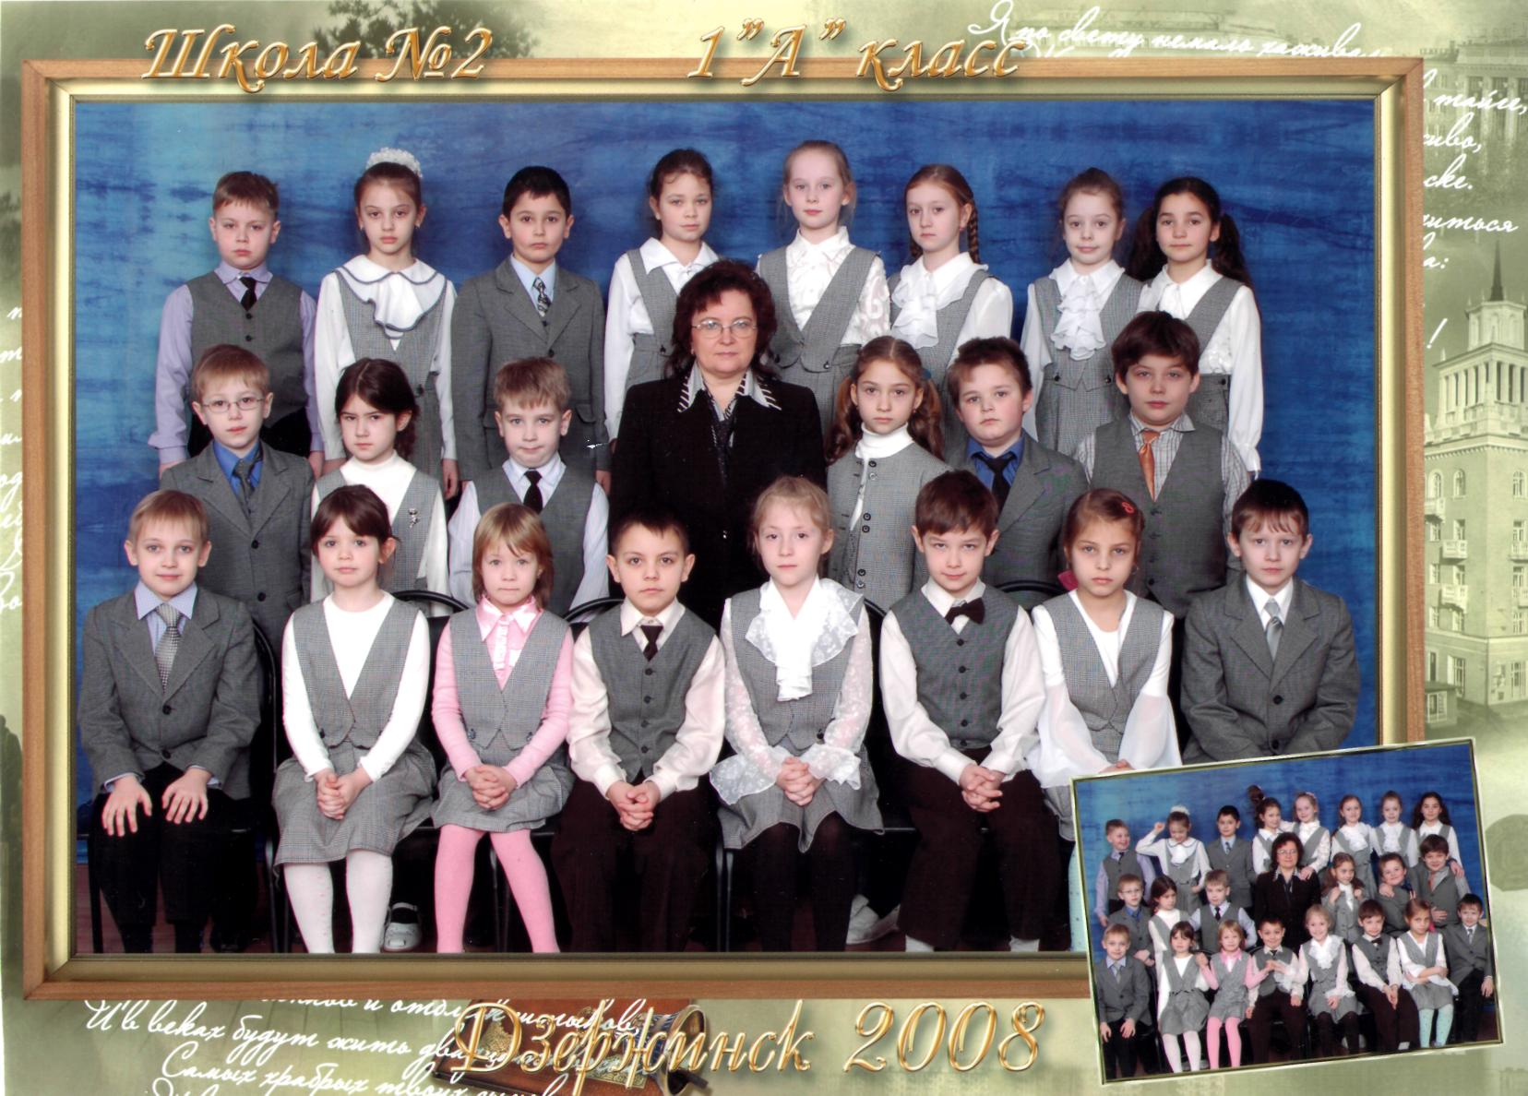
А это наш класс и моя первая учительница Людмила Викторовна.

Slide 6
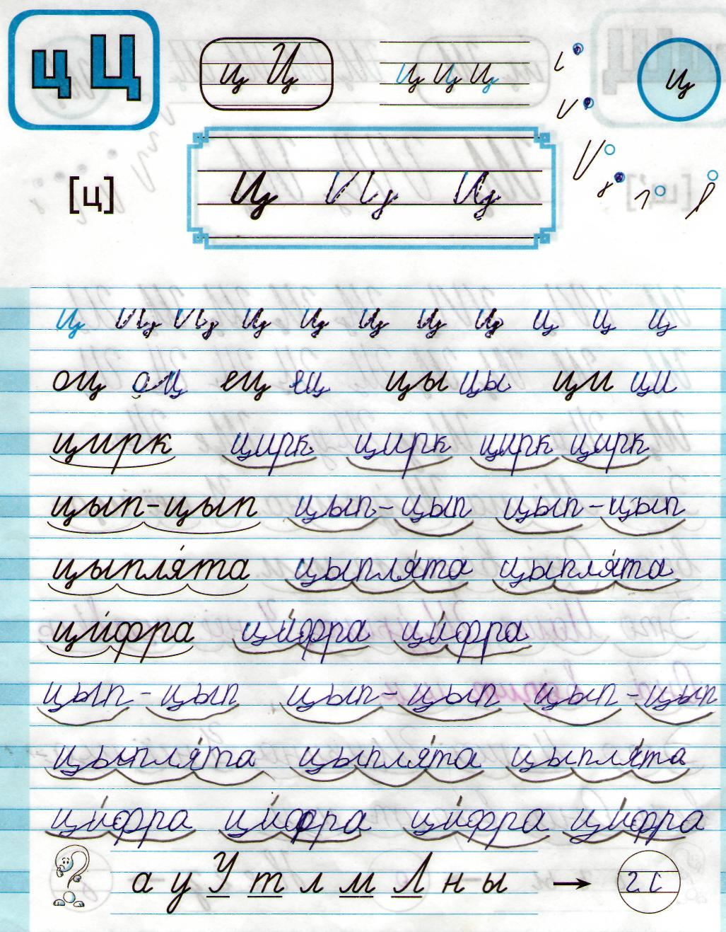
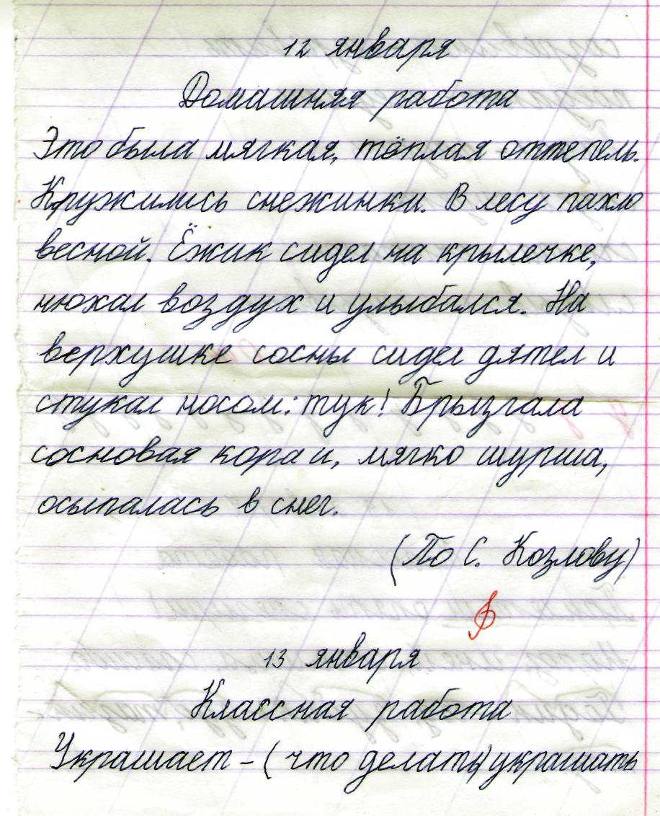
Вот так я начинала писать .

Slide 7
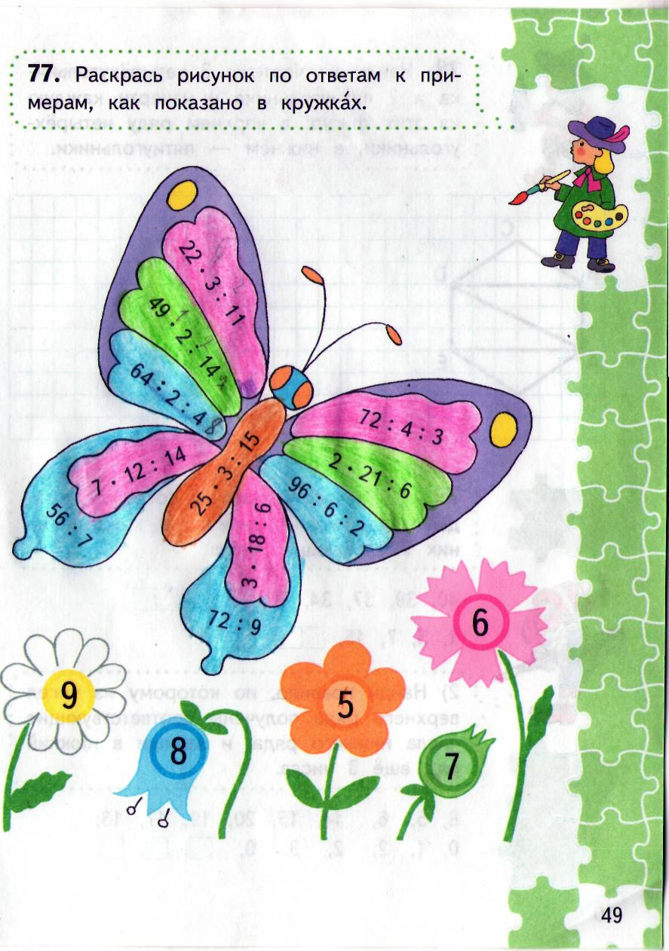
А за наши старания мы получали от Людмилы Викторовны добрые слова «молодец», «умница» и самая лучшая оценка - скрипичный ключ, то есть очень хорошо, «душа поет».
Такие интересные и красочные задания по математике я очень охотно выполняла.

Slide 8
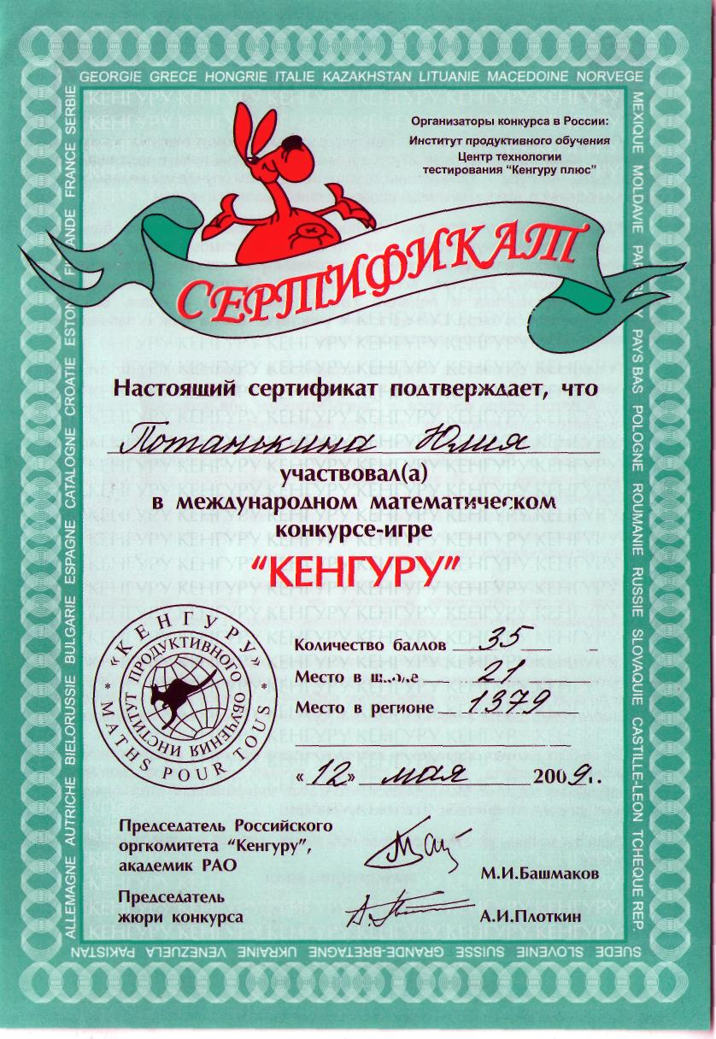
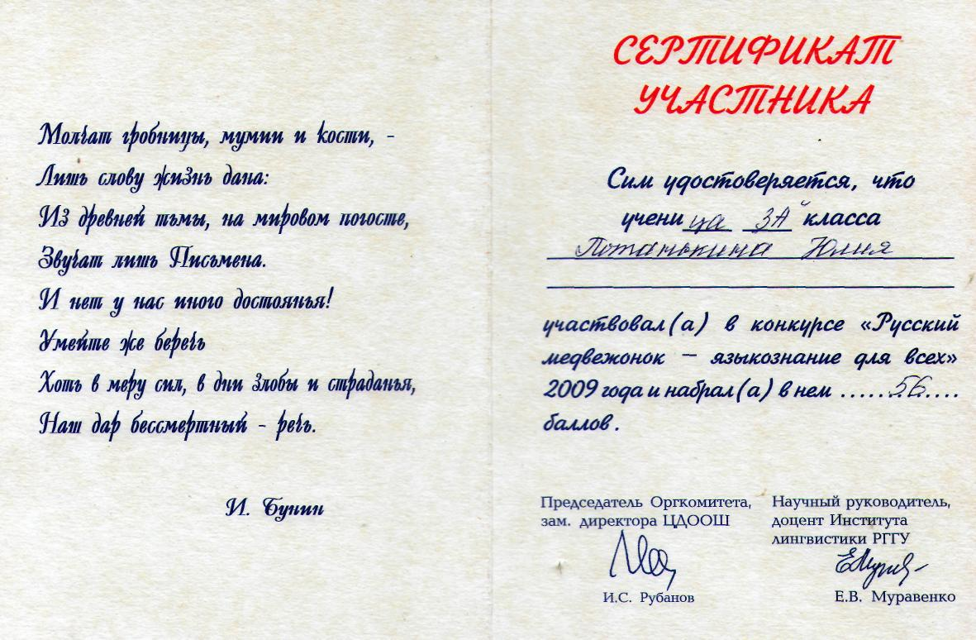
Со второго класса участвовала в международных конкурсах: «Русский медвежонок» и «Кенгуру»

Slide 9
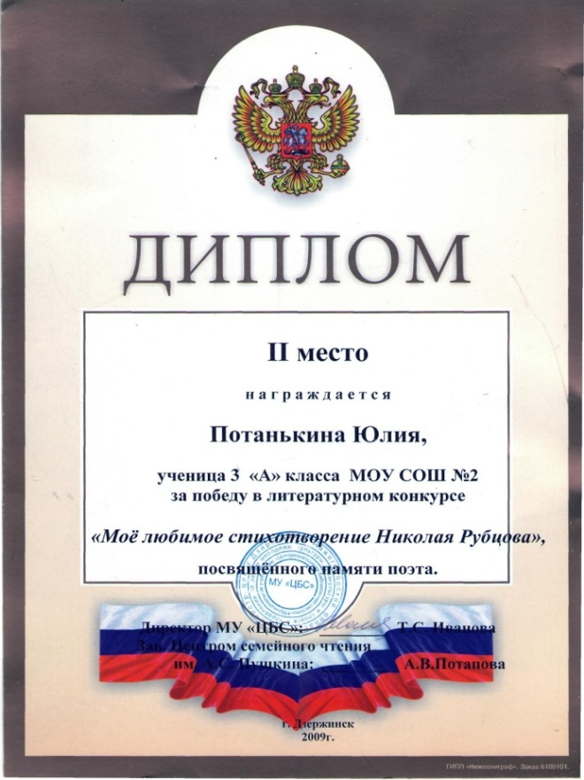
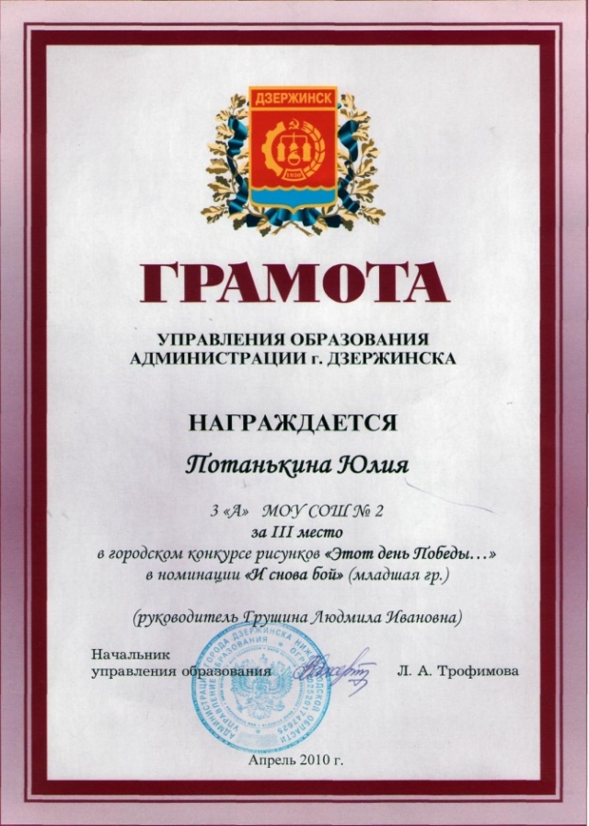
Принимала активное участие в городских конкурсах и занимала призовые места.
Мои награды
Диплом за II место в литературном конкурсе
«Мое любимое стихотворение Николая Рубцова».
Грамота за III место в городском конкурсе рисунков «Этот День Победы…»

Slide 10
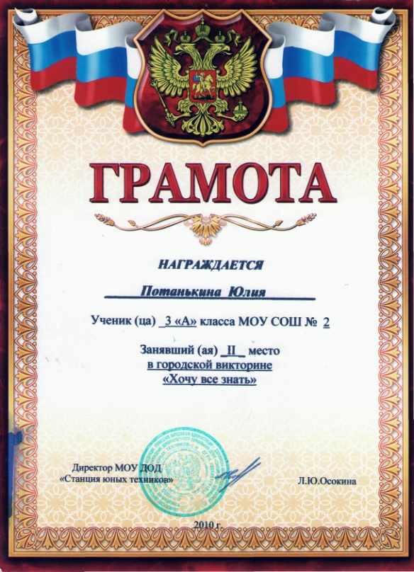
Грамота за II место в городской
викторине «Хочу все знать»
Грамота за II место в городском конкурсе «Арт-деко» в разделе «Новогодний серпантин».
Диплом за III место в городской
викторине «Хочу все знать»
Номинация «Тайны космоса.
Развитие техники»

Slide 11
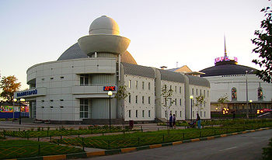
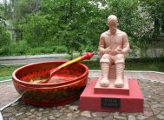
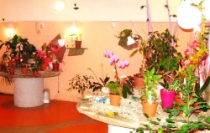
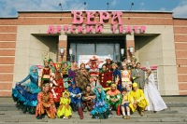
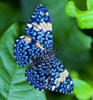
Экскурсионные поездки расширяют кругозор и обогащают наши знания.
В Нижегородском планетарии мы узнали много нового о звездах и планетах.
Знакомство с историей нашего края проходило в г. Семенов, на родине «золотой хохломы».
Посетив «Дом бабочек» в Нижнем Новгороде, мы познакомились с уникальной коллекцией тропических бабочек.
Интересными были спектакли в детском театре «Вера»

Slide 12
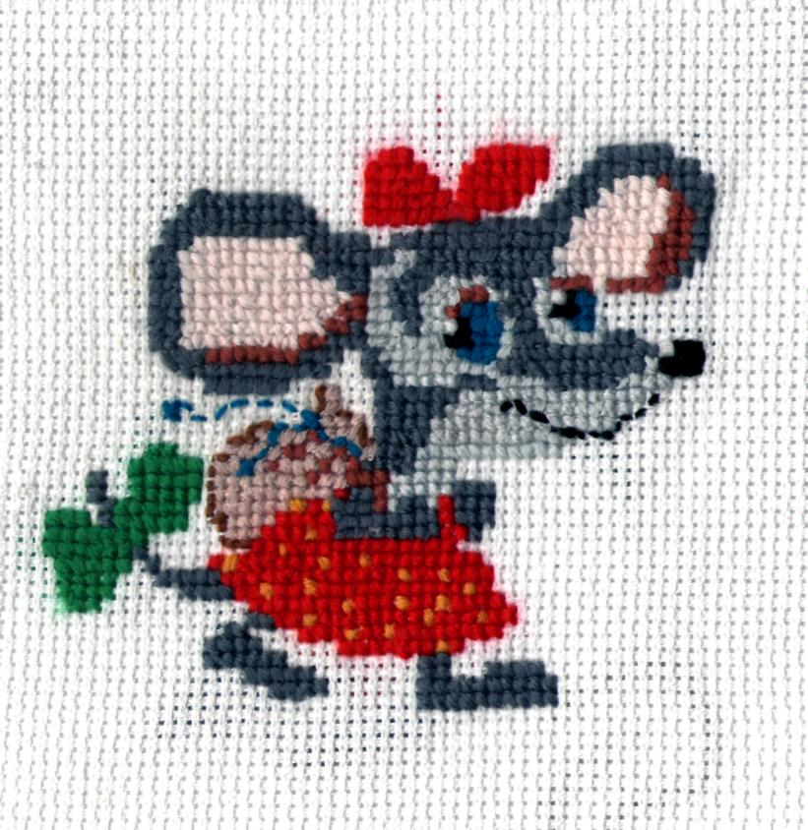
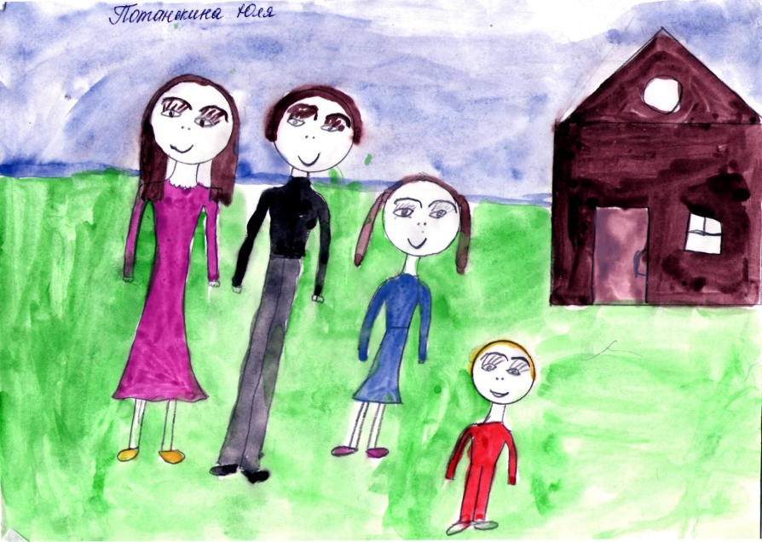
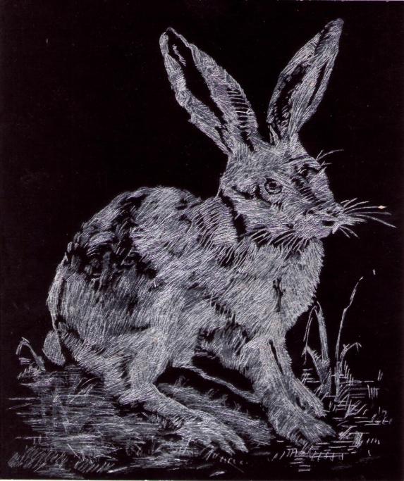
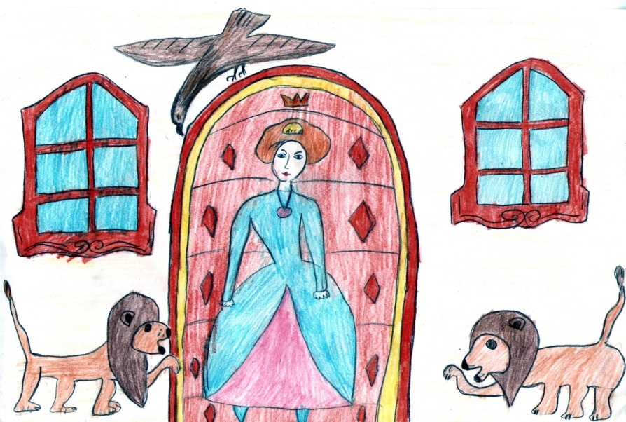
Мои творческие работы.
Вышивка
Рисунки
Гравюра

Slide 13
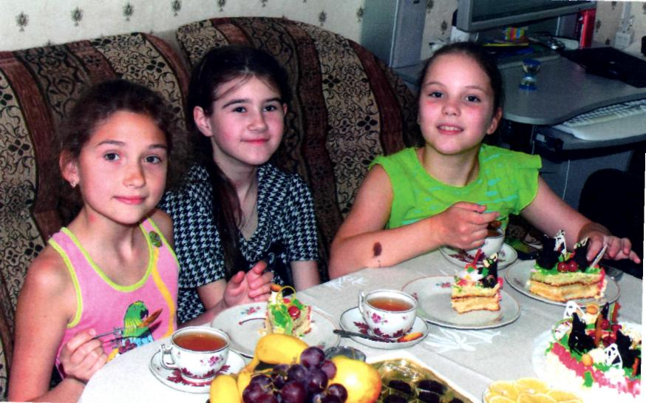
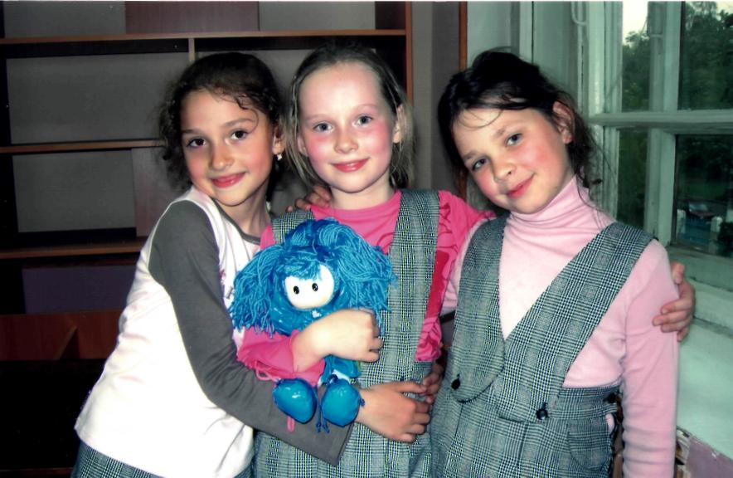
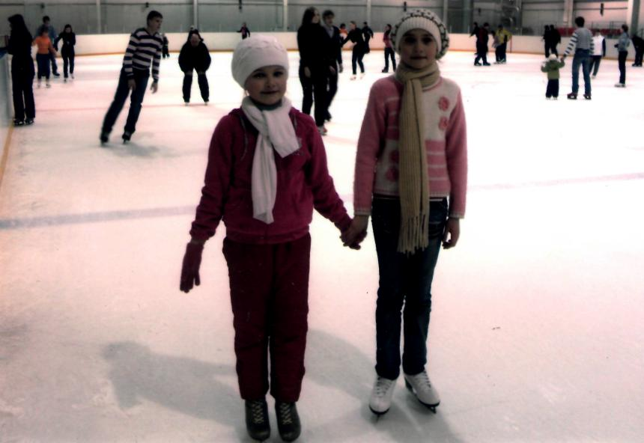
Свободное время я провожу по-разному: смотрю телевизор, читаю,
играю в компьютерные игры, катаюсь на велосипеде, на роликах,
но особенно я люблю встречаться с друзьями.

Slide 14
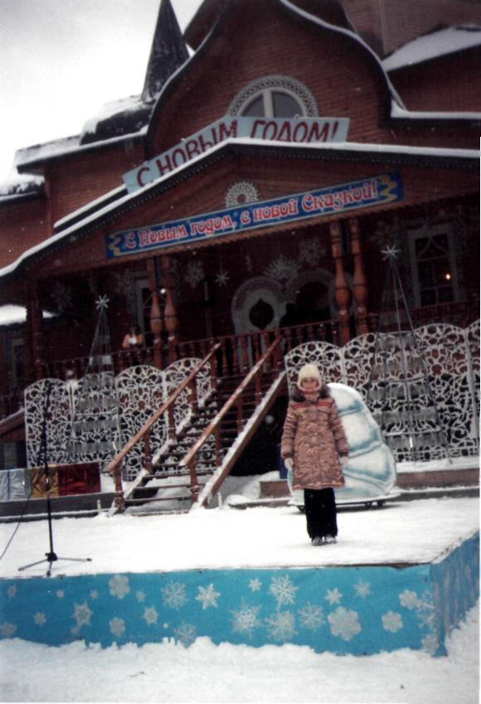
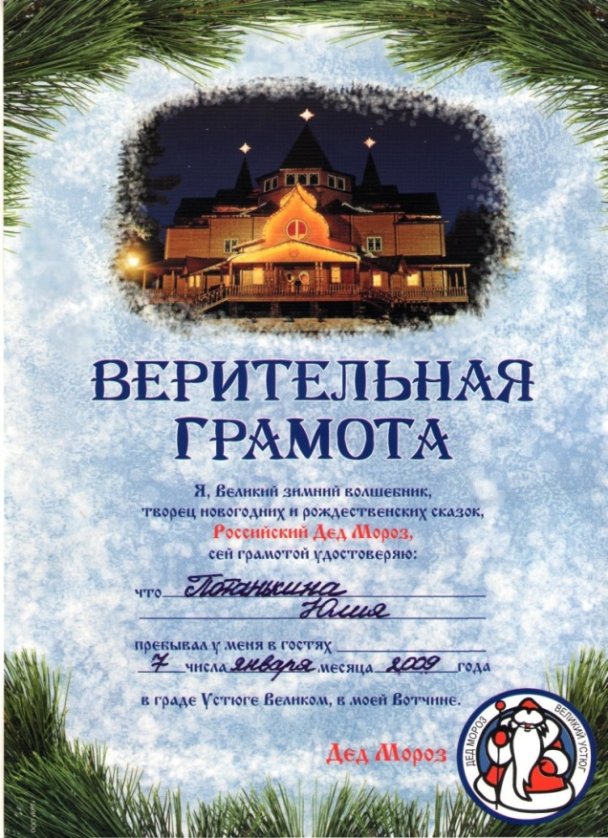
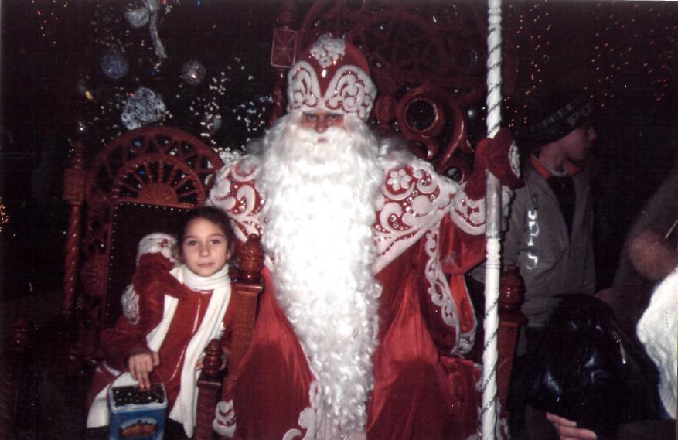
Каникулы любимое время всей детворы.
Зимние каникулы во 2 классе мне запомнились особенно –
я была в
гостях у Деда Мороза, в Великом Устюге.
Это было сказочное путешествие!

Slide 15
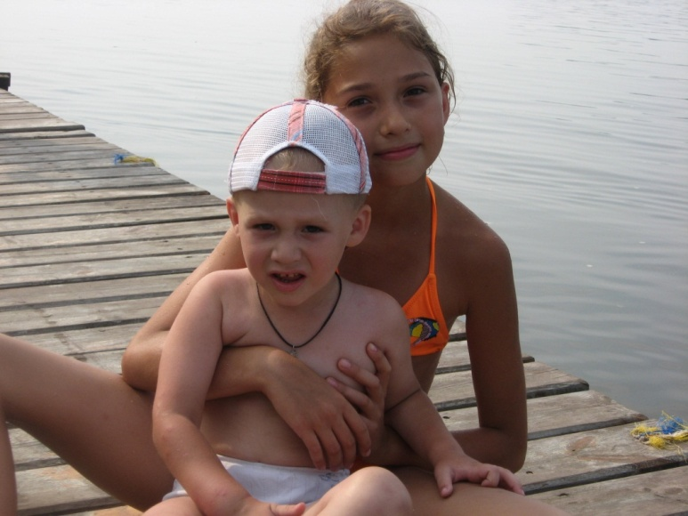
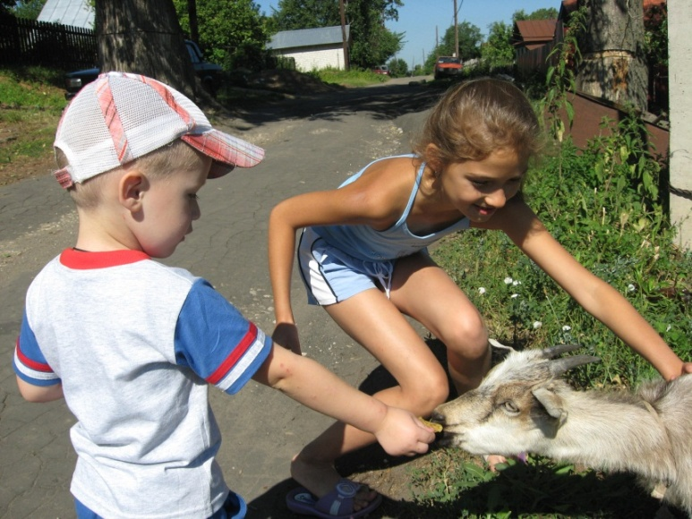
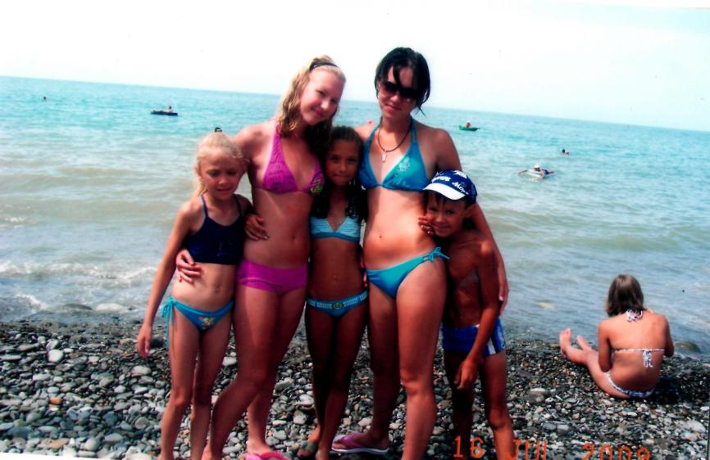
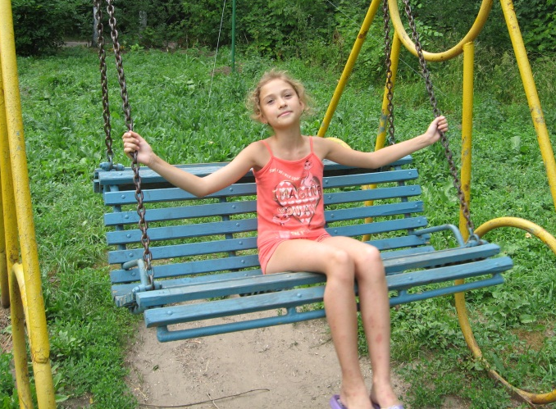
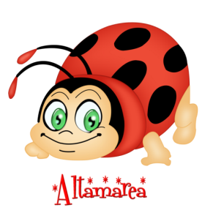
А летом я люблю отдыхать на Черном море и в санатории «ОКА» в городе Горбатов.

Slide 16
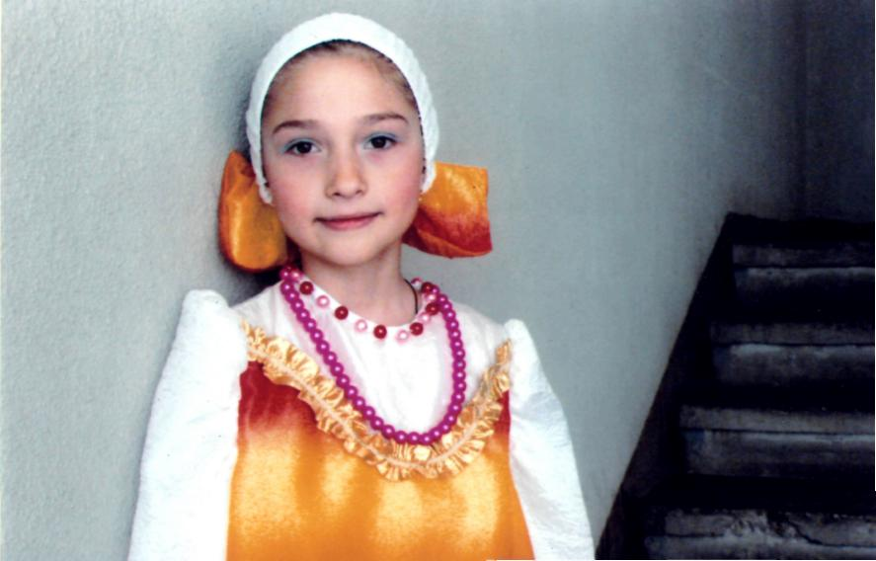
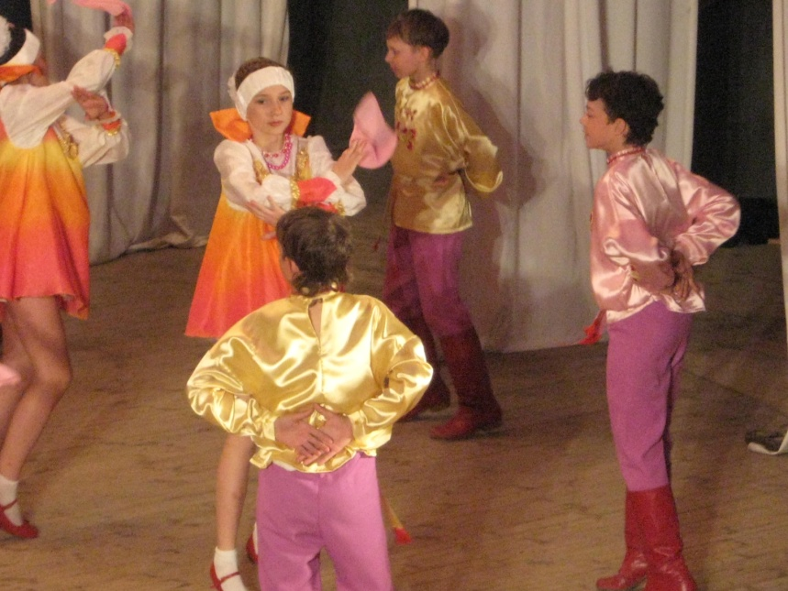
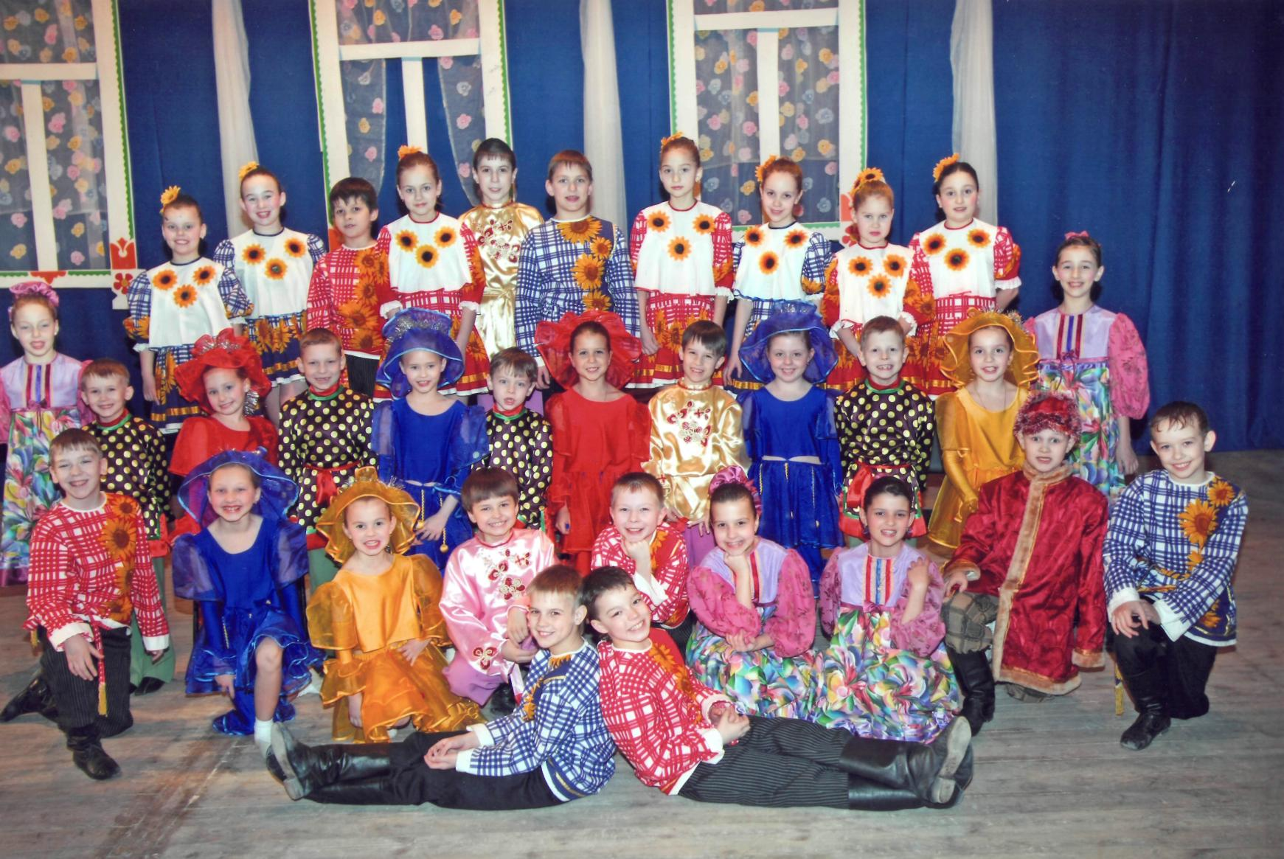
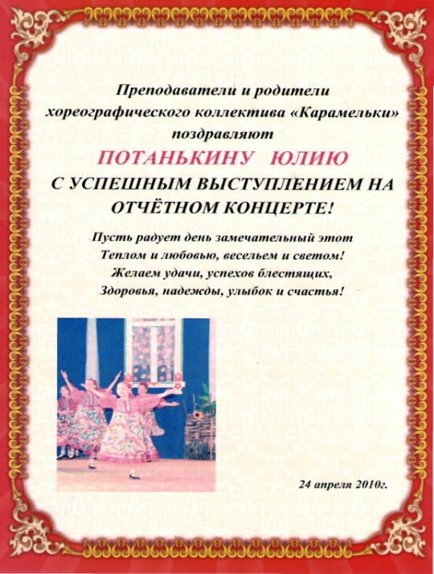
С пяти лет я занимаюсь в образцовом детском танцевальном ансамбле «Карамельки».
В этом году наша группа заняла первое место в областном конкурсе «Хрустальный башмачок».

Slide 17
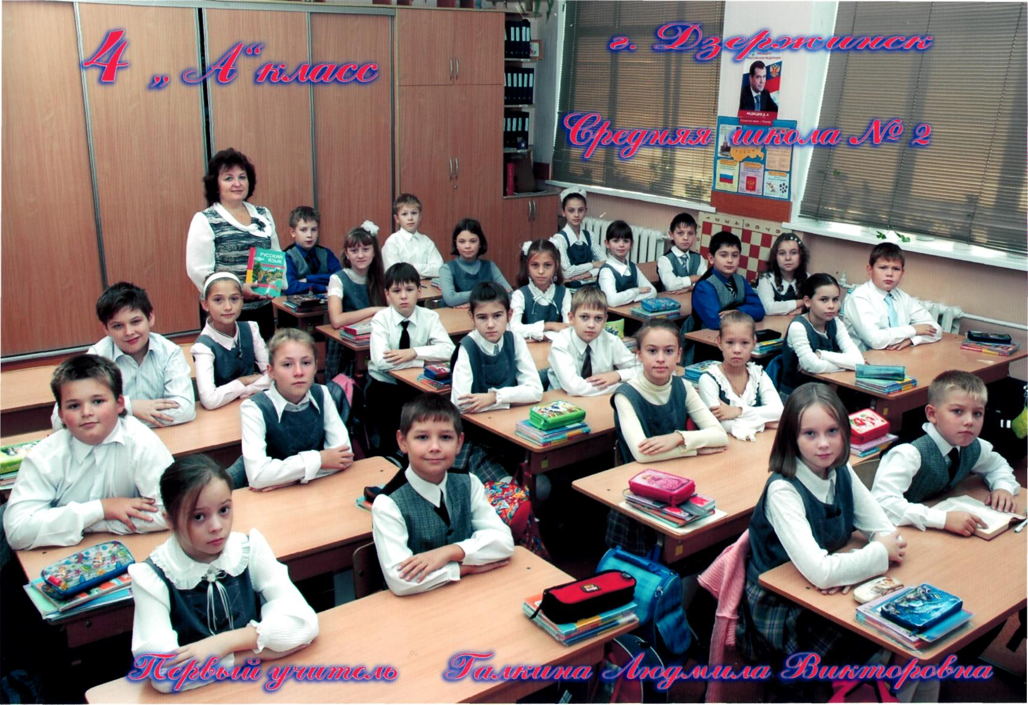
«До свидания, школа начальная
И учительница гениальная!
Она преподавала
Буквально все предметы.
Одна на все вопросы давала нам ответы»
В. Берестов

